Slide 1
Introdução à arquitetura do hardware
Álgebra de Boole
Mapas de Karnaugh
Circuitos combinatórios
Circuitos sequenciais e máquinas de estado
Núcleo do processador
Microprogramação
José Delgado © 2016

Slide 2
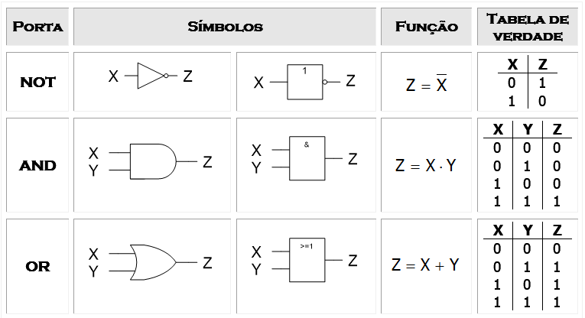
Portas lógicas (gates) básicas
José Delgado © 2016

Slide 3
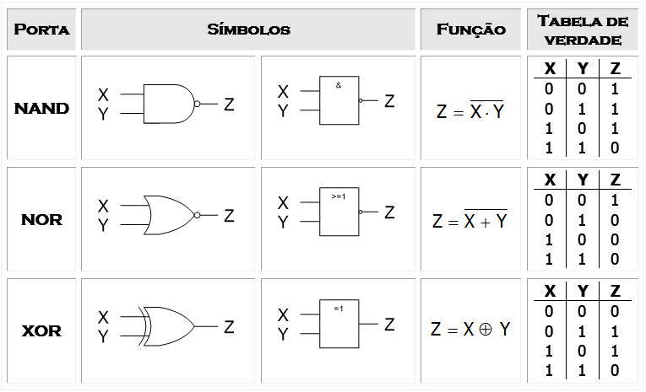
Mais portas lógicas
José Delgado © 2016

Slide 4
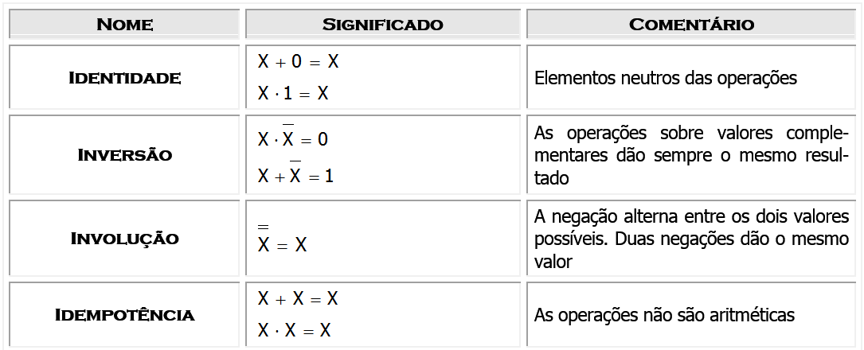
Álgebra de Boole
José Delgado © 2016

Slide 5
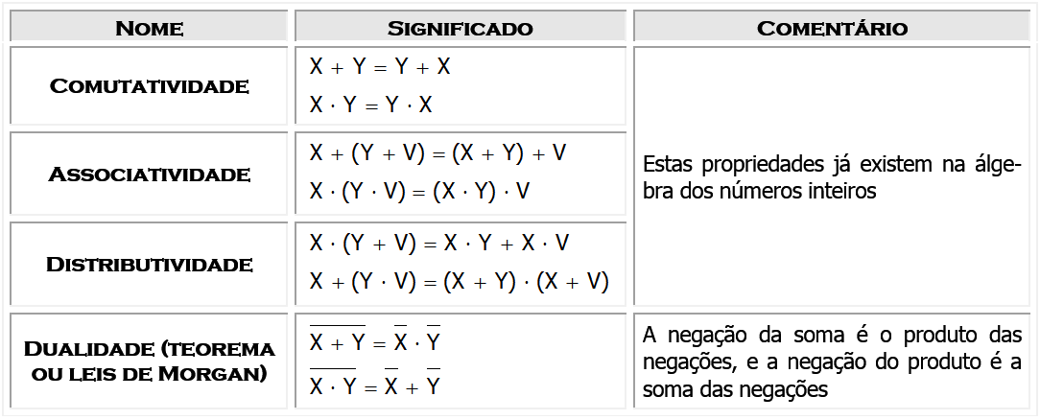
Álgebra de Boole (cont.)
José Delgado © 2016

Slide 6
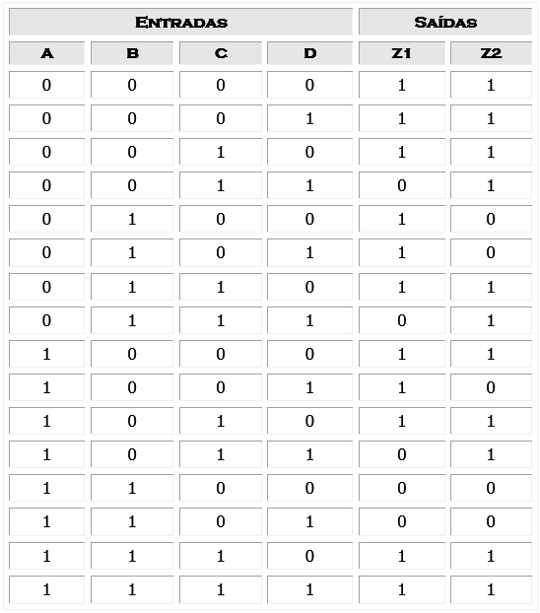
Tabela de verdade
José Delgado © 2016

Slide 7
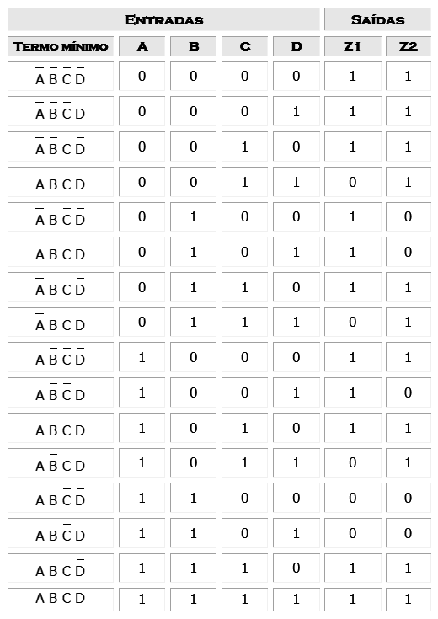
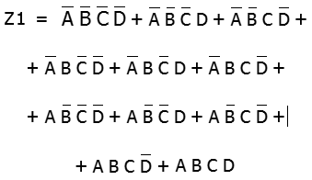

Termos mínimos e simplificação
Exemplo de simplificação:
José Delgado © 2016

Slide 8
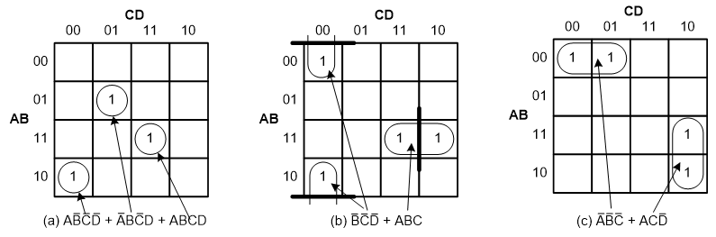
Mapas de Karnaugh
José Delgado © 2016

Slide 9
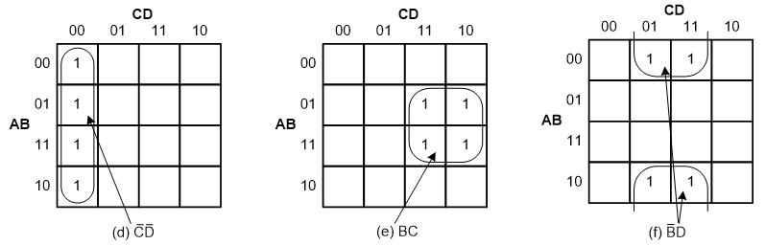
Mapas de Karnaugh (cont.)
José Delgado © 2016

Slide 10
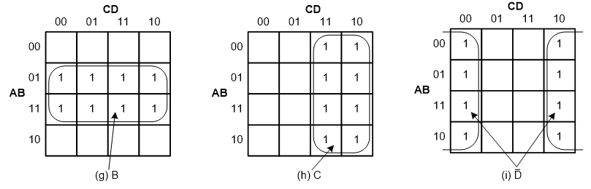
Mapas de Karnaugh (cont.)
José Delgado © 2016

Slide 11
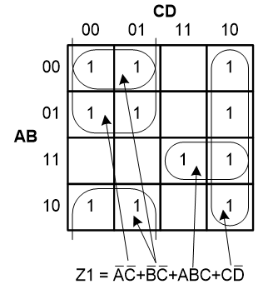
Simplificação de Z1
José Delgado © 2016

Slide 12
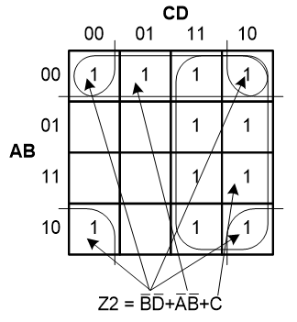
Simplificação de Z2
José Delgado © 2016

Slide 13
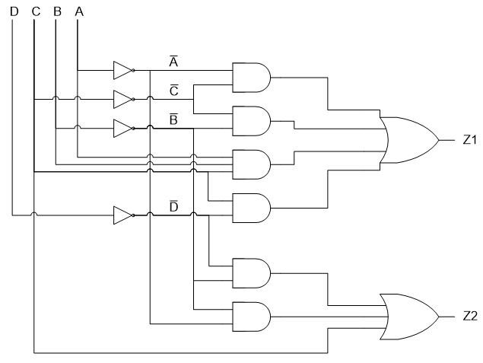
Síntese de circuitos
José Delgado © 2016

Slide 14
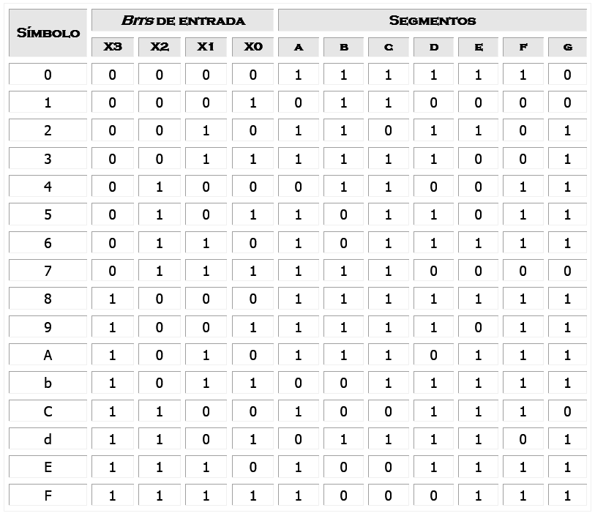
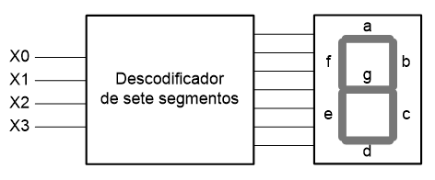
Descodificador de 7 segmentos
José Delgado © 2016

Slide 15
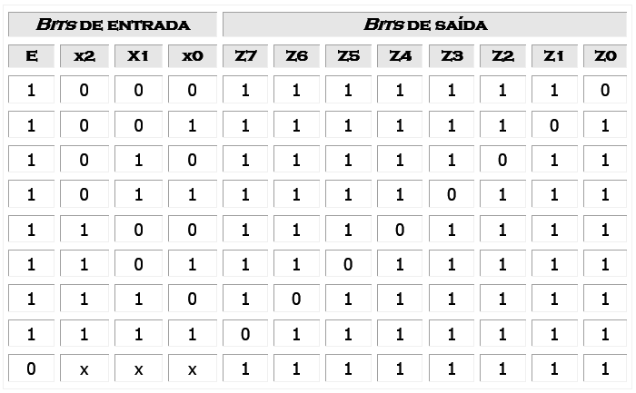
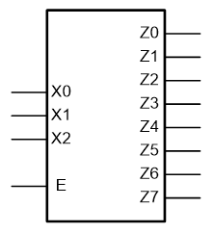
Descodificador 1 de 8
José Delgado © 2016

Slide 16
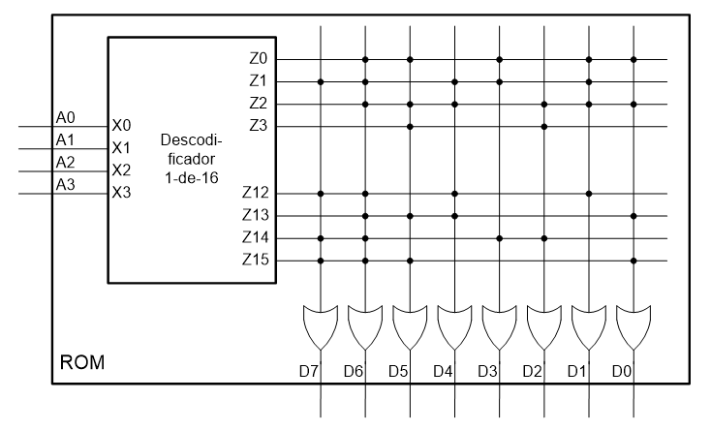
Hardware programável (PROM)
Cada OR tem tantas entradas quantas as saídas do descodificador (16, neste exemplo).
José Delgado © 2016

Slide 17
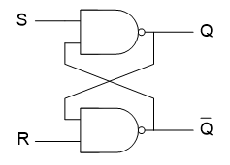
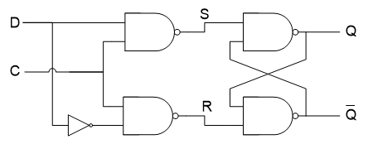
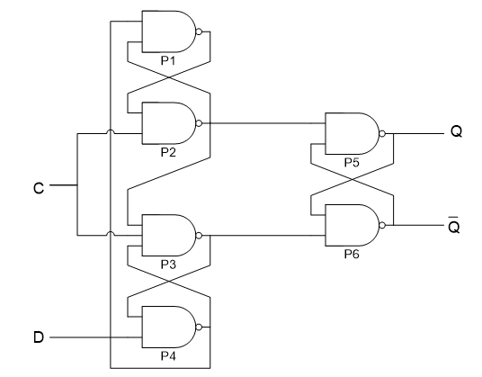
Circuitos sequenciais
Trinco SR
Trinco D
Báscula D
As realimentações das saídas para as entradas permitem memorizar estado
José Delgado © 2016

Slide 18
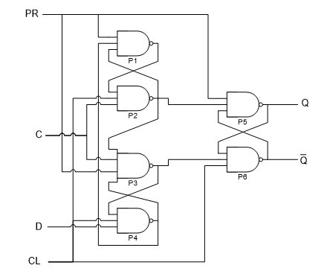
Báscula D com Clear e Preset
José Delgado © 2016

Slide 19
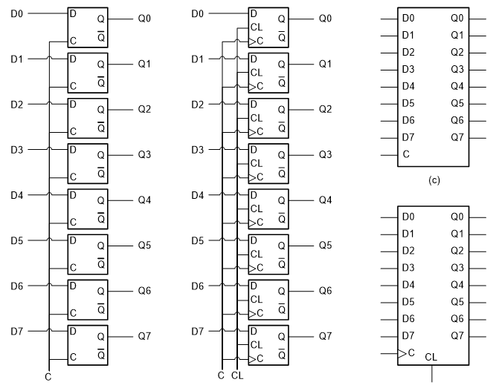
Registos de N bits
José Delgado © 2016

Slide 20
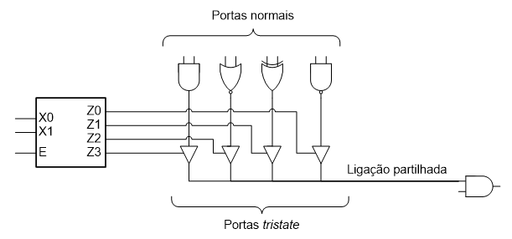
Portas tristate
O descodificador garante que apenas uma das portas tristate estará ativada em cada instante.
José Delgado © 2016

Slide 21
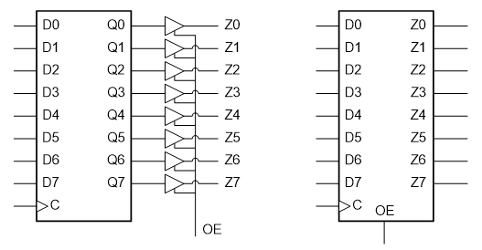
Registos com saídas tristate
José Delgado © 2016

Slide 22
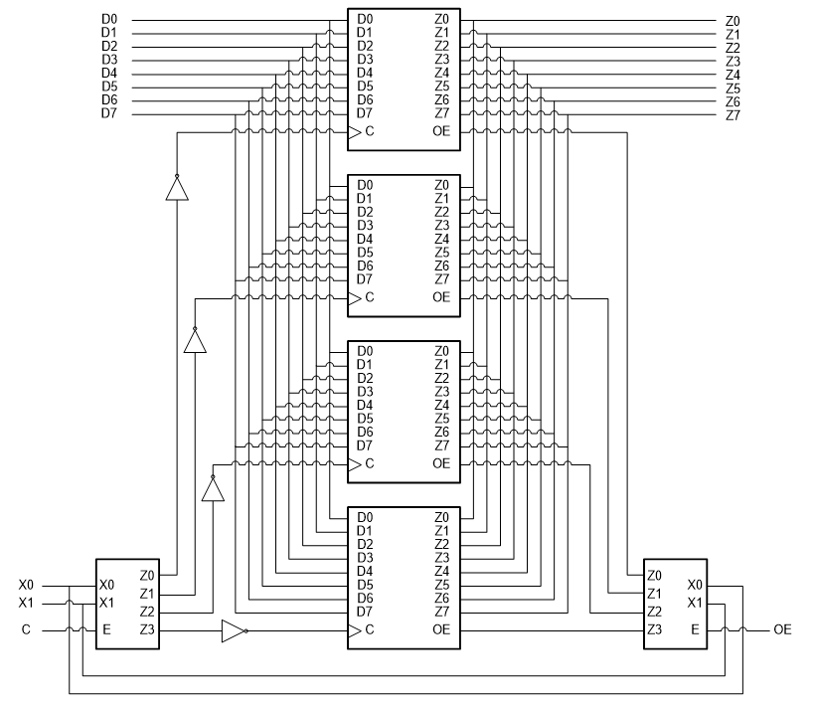
Banco de registos
José Delgado © 2016

Slide 23
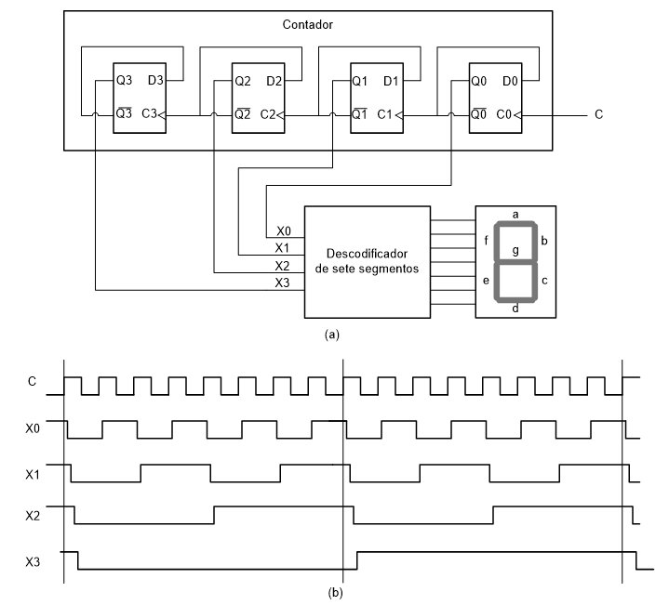
Síntese manual de um contador
José Delgado © 2016

Slide 24
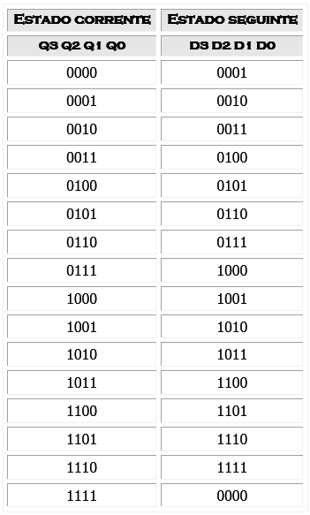
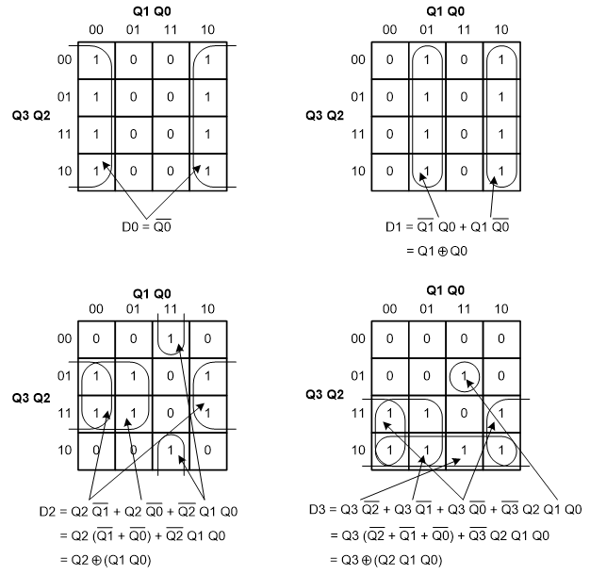
Tabela de transições e simplificação
José Delgado © 2016

Slide 25
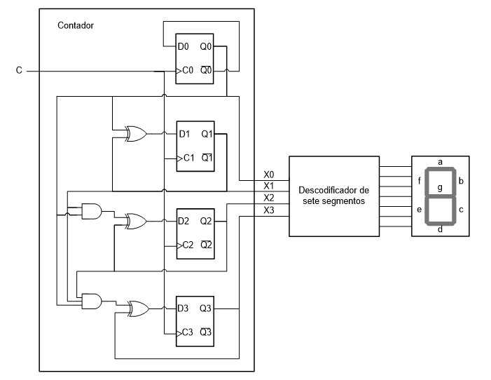
Circuito sintetizado
José Delgado © 2016

Slide 26
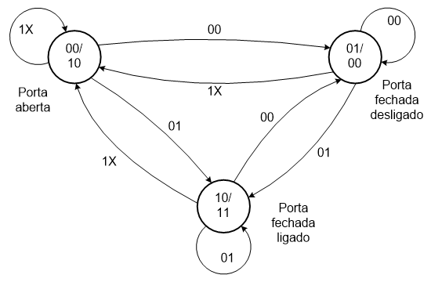
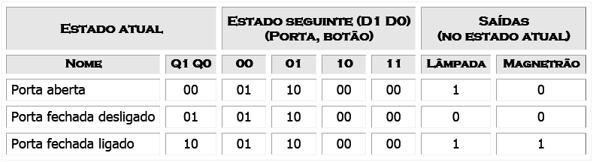
Exemplo: micro-ondas
Entradas:
  porta aberta (1), fechada (0)
  Botão ON (1), OFF (0)
Saídas:
  Lâmpada ON (1), OFF (0)
  Magnetrão ON (1), OFF (0)
José Delgado © 2016

Slide 27
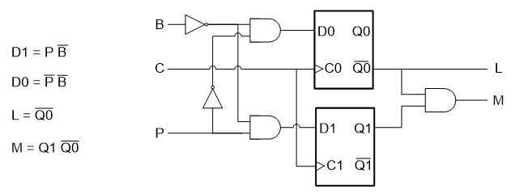
Micro-ondas: circuito
José Delgado © 2016

Slide 28
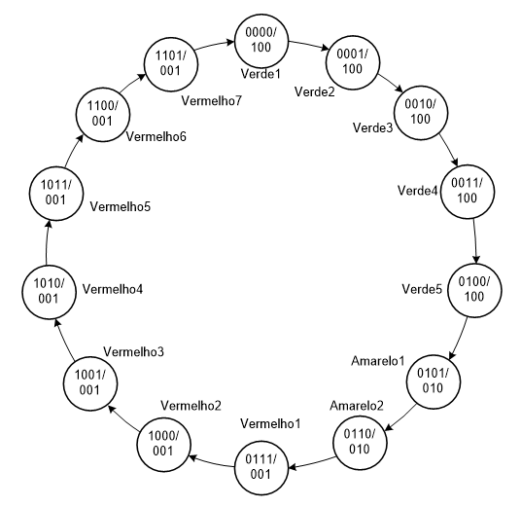
Outro exemplo: semáforo
José Delgado © 2016

Slide 29
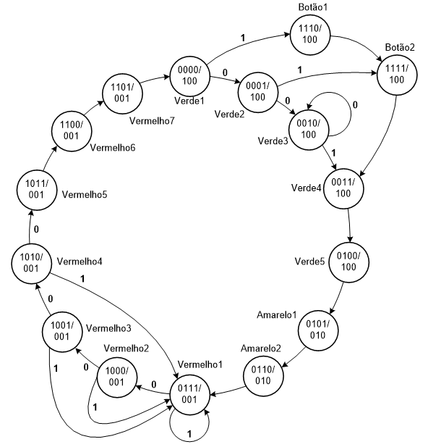
Semáforo com botão de peões
Os estados Botão1 e Botão2 permitem memorizar o pedido do peão durante o verde para carros
O botão pode prolongar o vermelho para carros (nos primeiros 4 estados a vermelho)
José Delgado © 2016

Slide 30
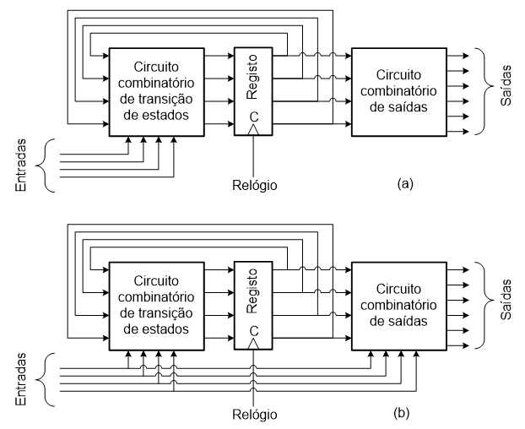
Máquinas de estados genéricas
Máquina de Moore
Máquina de Mealy
José Delgado © 2016

Slide 31
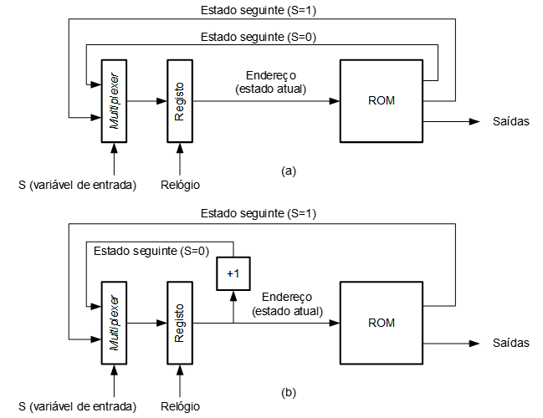
Máquina de estados microprogramada
José Delgado © 2016

Slide 32
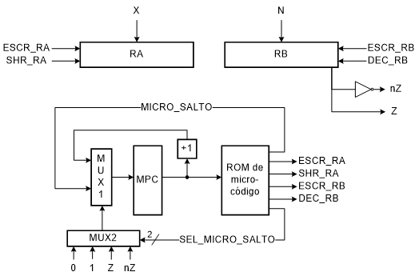
Controlo e circuito controlado
Pretende-se deslocar o valor X de N bits à direita
José Delgado © 2016

Slide 33
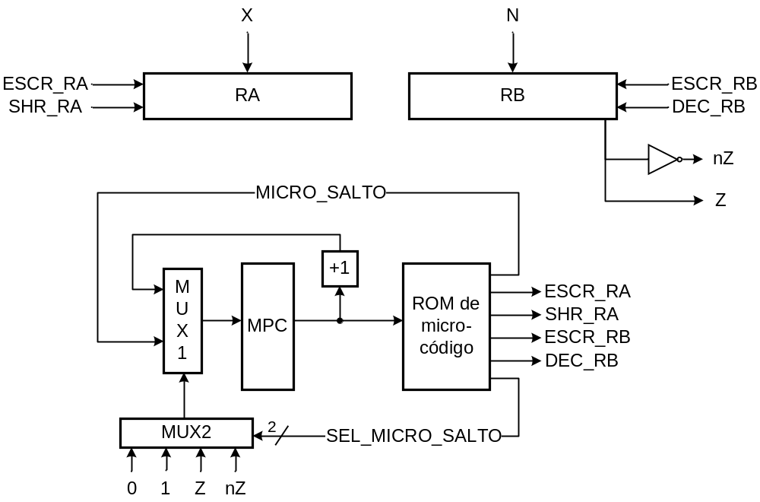
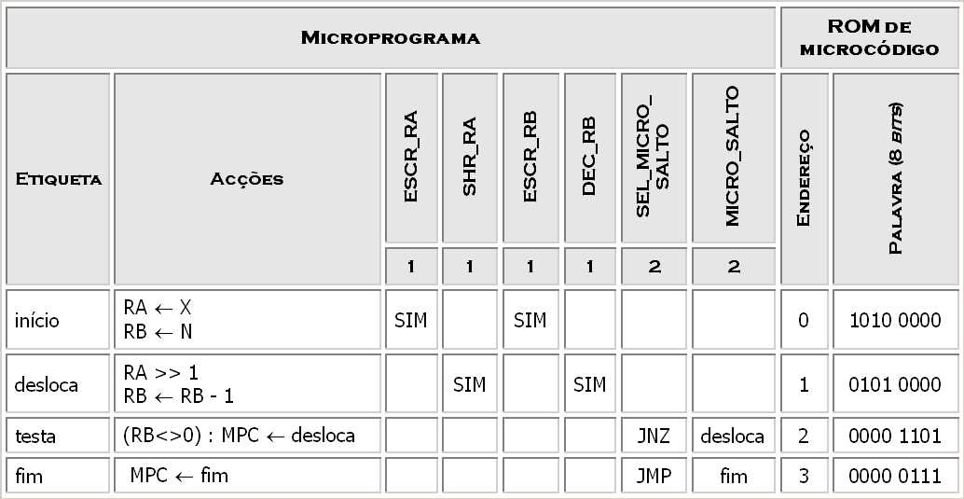
Microprograma
José Delgado © 2016

Slide 34
E um processador? Como se faz?
O núcleo tem de ter:
  Uma unidade de dados para processar (fazer contas)
  Uma unidade de controlo (sequenciar as operações)
O circuito de dados é o circuito controlado
A unidade de controlo é implementada com uma máquina de estados microprogramada
Uma instrução pode ser composta por várias microinstruções
Uma instrução pode demorar vários ciclos de relógio
José Delgado © 2016

Slide 35
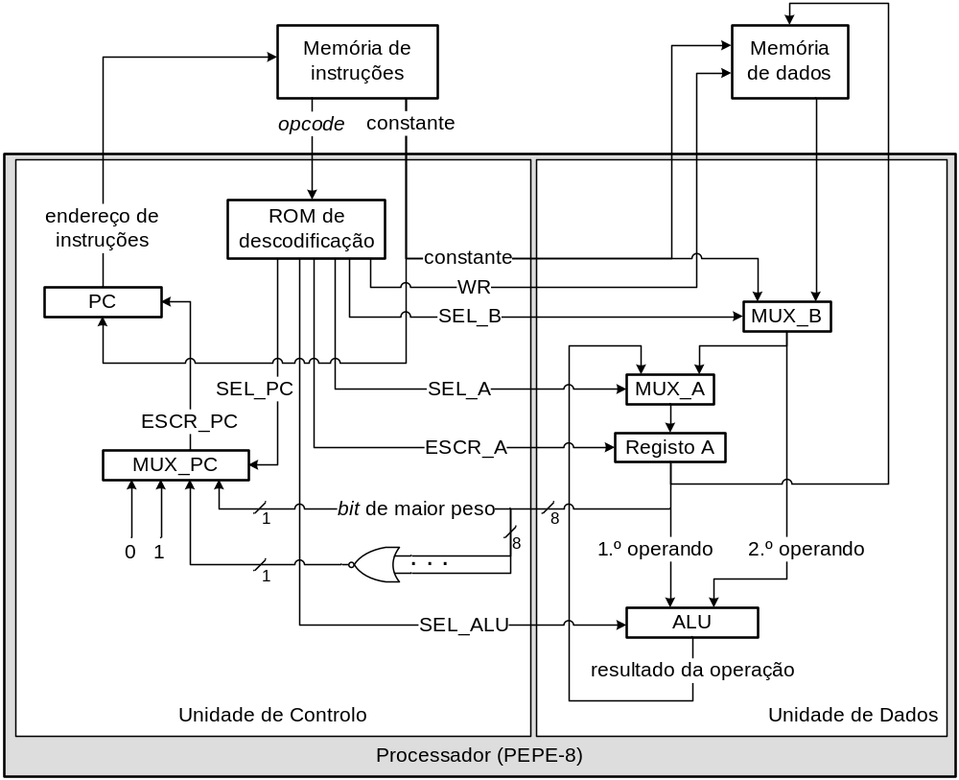
PEPE-8: instruções uniciclo
O PEPE-8 executa as instruções num só ciclo de relógio, mas exige ligações à memória separadas.
Parece rápido, mas nem tanto (a frequência de relógio é limitada pela operação mais lenta!).
A sua grande vantagem é ser simples. Não há unidade de controlo! Mas precisa de memórias de instruções e dados separadas.
José Delgado © 2016

Slide 36
PEPE-16: processador de instruções multi-ciclo
Processador
Memória
Periférico 1
Periférico 2
Unidade de controlo
Interface de
memória
Bus de endereços
Bus de controlo
Unidade de
dados
Bus de dados
O PEPE-16 já pode usar as memórias comerciais.
Cada instrução tem de demorar vários ciclos de relógio (de frequência mais elevada).
José Delgado © 2016

Slide 37
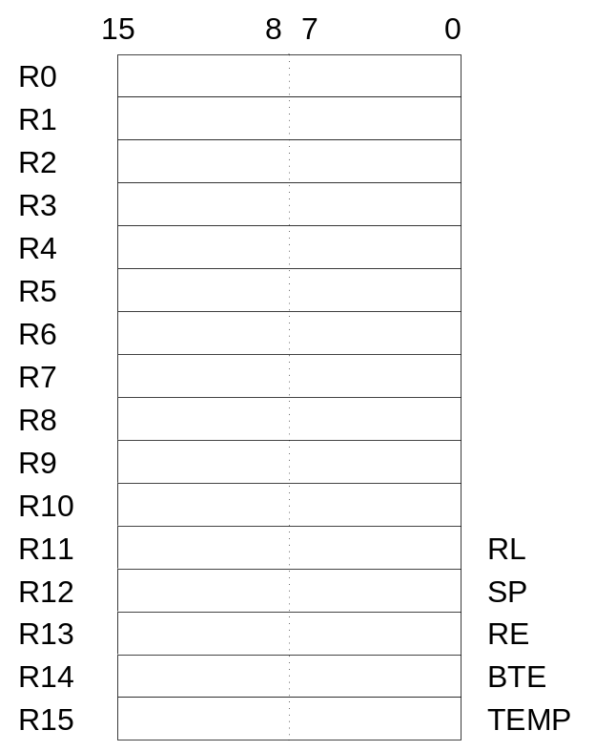
Estrutura de um processador
Função
Saída (F)
000
Máquina de estados
A
Unidade de
processamento
de dados
Unidade de
controlo
001
A + B
Banco de registos
010
A - B
Registo de estado
entradas
PC
Circuito
combinatório
relógio
011
A + B + carry
saídas
Registo de instrução
Bits de estado:
Z – Zero
C – Transporte (carry)
N – Negativo
O – Excesso (overflow)
100
A + 1
MPX
Bus end.
101
A ∧ B
endereços
110
A ∨ B
A
B
dados
111
A ⊕ B
Bus dados
Unidade aritmética e lógica (ALU)
Interface de memória
Controlo
O
N
C
Z
Bus contr.
F
CLK
dados/instr.
flags
MPX
José Delgado © 2016

Slide 38
Operação entre registos
Unidade de
processamento
de dados
Unidade de
controlo
R1 ← R1 + R2
Banco de registos
PC
Registo de instrução
MPX
Bus end.
endereços
A
B
dados
Bus dados
Unidade aritmética e lógica (ALU)
Interface de memória
Controlo
Bus contr.
F
CLK
dados/instr.
flags
MPX
José Delgado © 2016

Slide 39
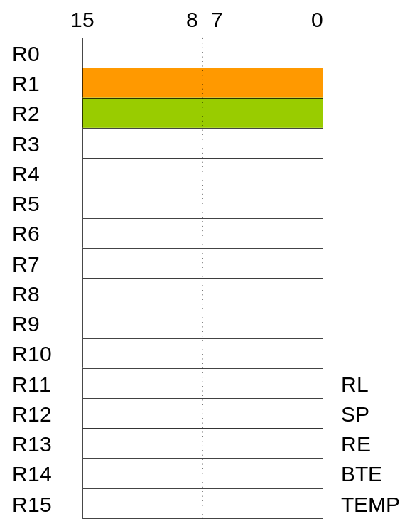
Operação entre registos
Tudo ocorre em 2 ciclos de relógio:
Unidade de controlo especifica registos (A, B, destino), função da ALU, seleção dos multiplexers, flags a atualizar
Registo destino e flags são atualizadas
Função
Saída (F)
000
A
001
A + B
Unidade de
processamento
de dados
Unidade de
controlo
R1 ← R1 + R2
Banco de registos
Banco de registos
Banco de registos
010
A - B
PC
011
A + B + carry
Banco de registos
100
A + 1
Registo de instrução
101
A ∧ B
Bus end.
MPX
MPX
110
A ∨ B
endereços
A
111
A ⊕ B
B
dados
Bits de estado:
Z – Zero
C – Transporte (carry)
N – Negativo
O – Excesso (overflow)
Bus dados
Unidade aritmética e lógica (ALU)
Interface de memória
Unidade aritmética e lógica (ALU)
Controlo
Bus contr.
F
CLK
dados/instr.
O
N
C
Z
MPX
flags
MPX
flags
José Delgado © 2016

Slide 40
Leitura da memória
São os sinais que vêm da unidade de controlo que comandam tudo o que acontece.
É como se os dados fossem água. Para a encaminhar basta abrir e fechar comportas.
Unidade de
processamento
de dados
Unidade de
controlo
R3 ← M[R1]
Banco de registos
PC
Registo de instrução
MPX
Bus end.
endereços
A
B
dados
Bus dados
Unidade aritmética e lógica (ALU)
Interface de memória
Controlo
Bus contr.
F
CLK
dados/instr.
flags
MPX
José Delgado © 2016

Slide 41
Escrita na memória
São os sinais que vêm da unidade de controlo que comandam tudo o que acontece.
É como se os dados fossem água. Para a encaminhar basta abrir e fechar comportas.
Unidade de
processamento
de dados
Unidade de
controlo
M[R2] ← R1
Banco de registos
PC
Registo de instrução
MPX
Bus end.
endereços
A
B
dados
Bus dados
Unidade aritmética e lógica (ALU)
Interface de memória
Controlo
Bus contr.
F
CLK
dados/instr.
flags
MPX
José Delgado © 2016

Slide 42
Busca de instrução (fetch)
Unidade de
processamento
de dados
Unidade de
controlo
RI ← M[PC]
PC ← PC + 2
Banco de registos
PC
PC
Registo de instrução
MPX
Bus end.
endereços
A
B
dados
Bus dados
Unidade aritmética e lógica (ALU)
Interface de memória
Controlo
Bus contr.
F
CLK
dados/instr.
flags
MPX
José Delgado © 2016

Slide 43
Instrução de salto
Unidade de
processamento
de dados
Unidade de
controlo
PC ← PC + R2
Banco de registos
PC
Registo de instrução
MPX
Bus end.
endereços
A
B
dados
Bus dados
Unidade aritmética e lógica (ALU)
Interface de memória
Controlo
Bus contr.
F
CLK
dados/instr.
flags
MPX
José Delgado © 2016

Slide 44
Ciclo do processador
Busca instrução
Descodifica
Busca operandos
(memória)
Busca operandos
(registos)
Unidade de
controlo
Unidade de
processamento
de dados
Banco de registos
Executa
Banco de registos
Banco de registos
Banco de registos
Banco de registos
Escreve resultado
PC
PC
Registo de instrução
Registo de instrução
Registo de instrução
MPX
Bus end.
MPX
MPX
MPX
endereços
A
B
dados
Bus dados
Interface de memória
Interface de memória
Unidade aritmética e lógica (ALU)
Interface de memória
Unidade aritmética e lógica (ALU)
Unidade aritmética e lógica (ALU)
Controlo
Controlo
Bus contr.
F
CLK
dados/instr.
MPX
MPX
MPX
flags
MPX
flags
José Delgado © 2016

Slide 45
Exemplo
MOV R2, [R3]
MOV R2, [R3]
ADD R1, R2
ADD R1, R2
MOV [R3], R1
MOV [R3], R1
Unidade de
controlo
Unidade de
processamento
de dados
Banco de registos
RI ← M[PC]
PC ← PC + 2
R2 ← M[R3]
RI ← M[PC]
PC ← PC + 2
R2 ← M[R3]
RI ← M[PC]
PC ← PC + 2
R1 ← R1 + R2
RI ← M[PC]
PC ← PC + 2
M[R3] ← R1
RI ← M[PC]
PC ← PC + 2
M[R3] ← R1
RI ← M[PC]
PC ← PC + 2
R2 ← M[R3]
RI ← M[PC]
PC ← PC + 2
R2 ← M[R3]
RI ← M[PC]
PC ← PC + 2
R1 ← R1 + R2
RI ← M[PC]
PC ← PC + 2
M[R3] ← R1
RI ← M[PC]
PC ← PC + 2
M[R3] ← R1
RI ← M[PC]
PC ← PC + 2
R1 ← R1 + R2
RI ← M[PC]
PC ← PC + 2
R1 ← R1 + R2
PC
PC
PC
PC
Registo de instrução
MPX
Bus end.
endereços
A
B
dados
Bus dados
Unidade aritmética e lógica (ALU)
Interface de memória
Controlo
Bus contr.
F
CLK
dados/instr.
flags
MPX
José Delgado © 2016

Slide 46
Exercícios
Indique quais os estágios fundamentais do ciclo de instrução de um processador e a sua finalidade.
Sobre o diagrama básico do processador indique quais as principais operações elementares para ler da memória e executar as seguintes instruções:
  ADD R1, 1 ; R1 ← R1 + 1
  AND R1, R2 ; R1 ← R1 ∧ R2
  MOV R2, [R3] ; R2 ← M[R3]
  MOV [R1], R2 ; M[R1] ← R2
José Delgado © 2016

Slide 47
Exercícios (cont.)
Um processador efetuou as seguintes operações elementares:
    RI ← M[PC]
    PC ← PC + 2
    R1 ← M[R3]
    RI ← M[PC]
    PC ← PC + 2
    R2 ← R2 ∧ R1
    RI ← M[PC]
    PC ← PC + 2
    M[R1] ← R2
    RI ← M[PC]
    PC ← PC + 2
    PC ← PC + FFFEH
Quantas instruções executou nesta sequência?
Que instruções executou? Basta descrever com uma frase simples o que cada instrução faz.
Suponha que o processador (e os seus registos) são de 16 bits. Diga qual a instrução que o processador executará a seguir à última desta sequência.
José Delgado © 2016

Slide 48
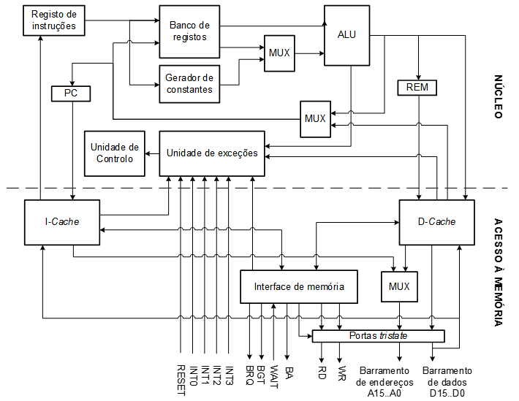
Estrutura do processador
José Delgado © 2016

Slide 49
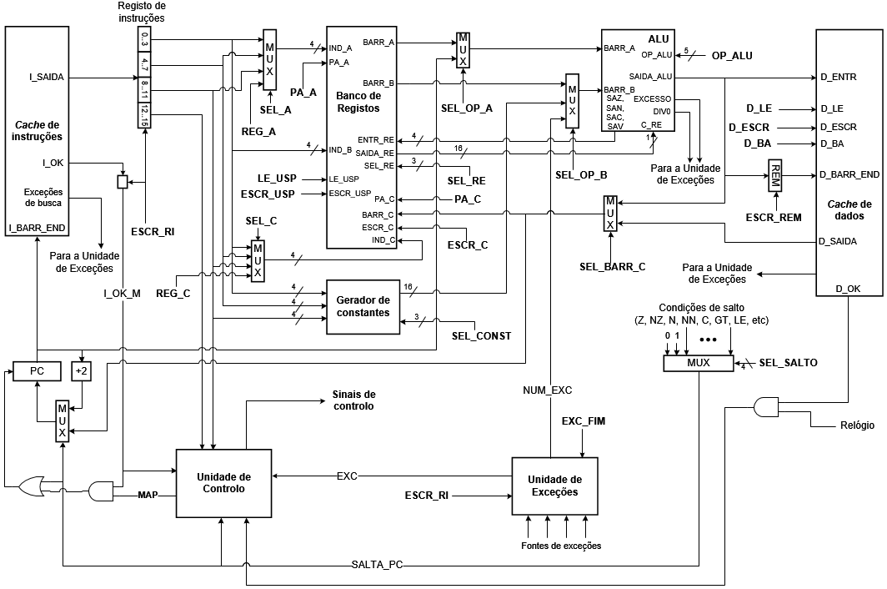
Núcleo do processador
José Delgado © 2016

Slide 50
Controlo microprogramado
Entradas da unidade de controlo
Bits de estado (flags)
Gerador do próximo
endereço
Endereço da
microinstrução
relógio
Registo de endereço
de controlo
microinstrução
ROM com micro-
programa
Próximo endereço
Saídas para unidade de controlo
Saídas para unidade de processamento de dados
José Delgado © 2016

Slide 51
Descodificação da instrução
Registo de instrução
opcode
ROM de
mapeamento
Entradas da unidade de controlo
Bits de estado (flags)
Gerador do próximo
endereço
Endereço da
microinstrução
relógio
Registo de endereço
de controlo
microinstrução
ROM com micro-
programa
Próximo endereço
Saídas para unidade de controlo
Saídas para unidade de processamento de dados
José Delgado © 2016

Slide 52
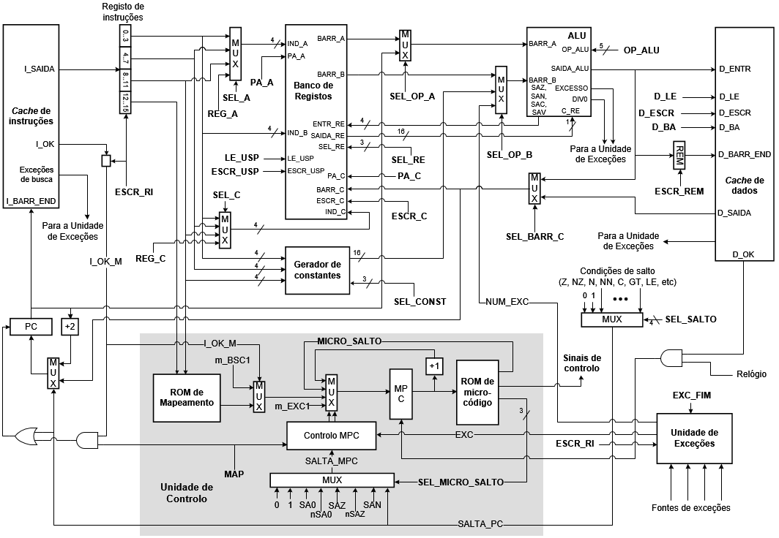
Unidade de controlo
José Delgado © 2016

Slide 53
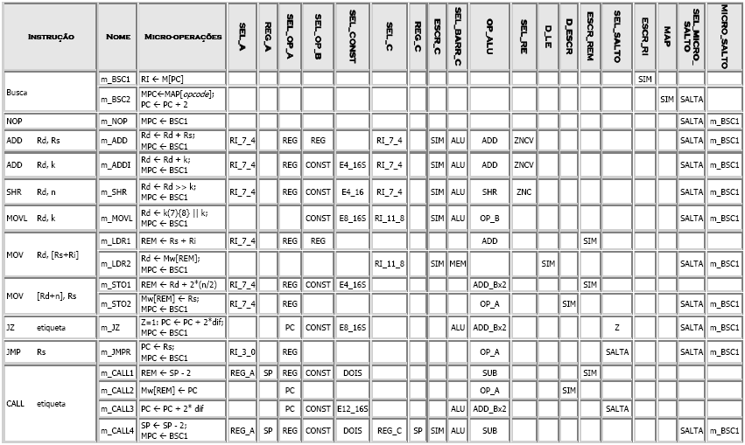
Microprogramação do PEPE
José Delgado © 2016

